Slide 1



基于JAVA的雷电游戏设计

Slide 2
小组成员分工
秦泽涛 2017141231131：项目界面、代码以及自己战斗机代码，子弹代码的编写
杜程贤 2017141094087：项目对方战斗机代码和相关逻辑代码的编写，以及项目演示

Slide 3
关于雷电游戏的简单介绍
本游戏基于Eclipse开发平台，以java作为编程语言，整个项目开发旨在模拟雷电游戏的飞机射击游戏。
游戏界面的下部是玩家的飞机，可以根据按键控制子弹的发射，上部为敌人的飞机，在界面中随机出现。
在游戏过程当中，用户飞机的移动是被电脑键盘的方向键所控制的，在整个游戏过程当中，如果用户飞机的子弹与敌人飞机发生相撞时，敌人飞机就会有爆炸的效果产生。游戏中使用到的飞机、子弹均采用对应的类实现。

Slide 4
项目主要实现
先要做的应该是通过整个界面来达到装载整个游戏，然后就是我方飞机的移动方式（也就是通过键盘来
移动），接着就是实现不同类型的子弹（依据子弹类型的不同有不同的实现形式），准备就绪后会有敌
人飞机的出现，每个飞机会对应发射不同种类的子弹，最后是我方飞机通过键盘移动、射击，显
示出游戏结果，然后结束游戏。 该雷电应该满足以下要求：
游戏状态控制功能
游戏难度的调整
游戏界面绘画功能
玩家游戏控制功能
⽤飞机子弹与敌⽅⻜机的相撞测试
素材
需要设置开始，并且要考虑到游戏中断，以及中断后回到游戏中。
随着游戏的进行、关卡的提升，敌机的速度会越来越快、敌机数会越来越多、子弹数量也会越
快且越多。
游戏主屏主要输出户对飞机的控制与敌机，子弹的动作显示。
对于我方飞机的移动和子弹的发射，游戏用户可以通过控制键盘来控制。
游戏中需要使用的游戏素材有自己的飞机、敌机、游戏中飞机被命
中的爆炸图等。

Slide 5
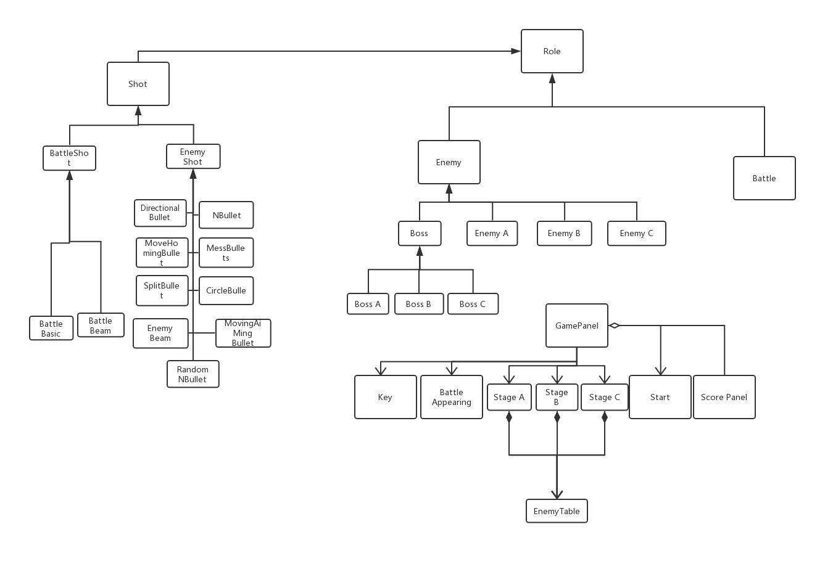

UML图

Slide 6
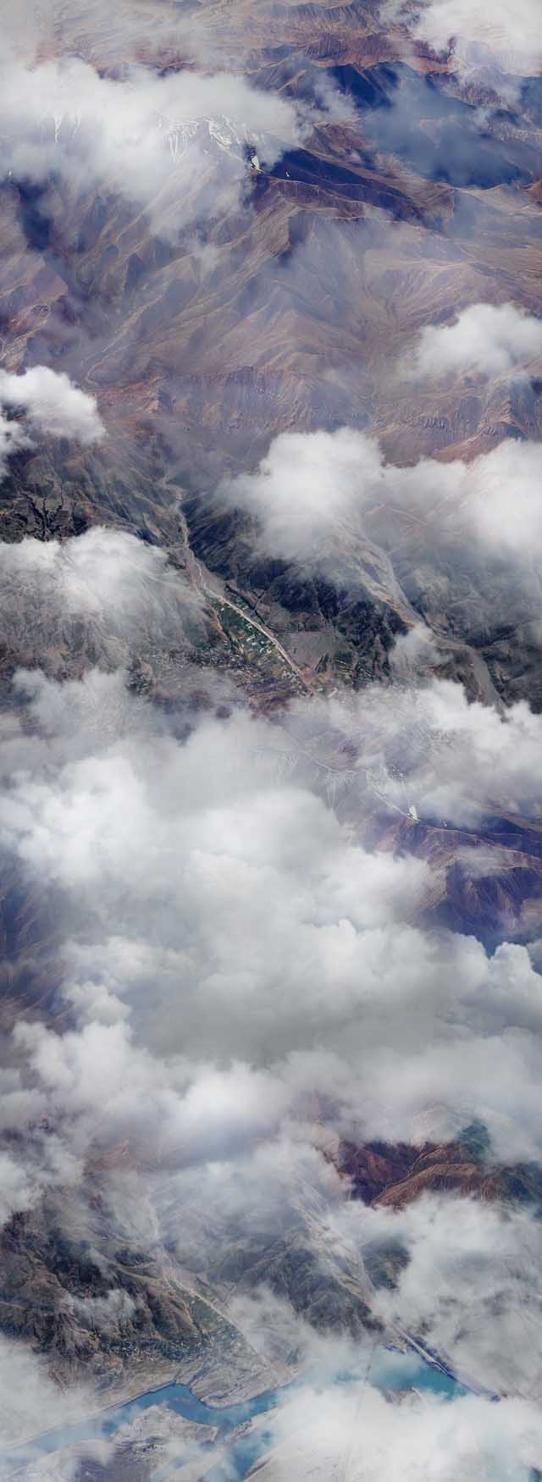


第七周
界面和角色设计
在第七周，我们小组通过合理的分工，通过查找和删选得到了较为合适的游戏背景图片与角色的图片，并通过java文件的编写，实现了游戏的背景和角色设计

Slide 7
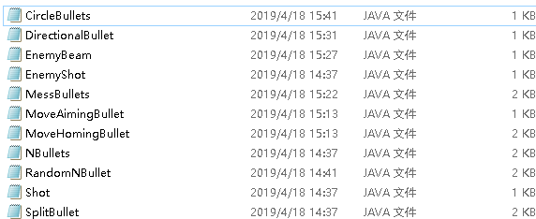
第八周
多种子弹类型的设计
在第八周，我们小组完善了关于子弹的代码，如右图所示。并通过上网查询等方式实现了“RandomNBullet”“NBullet”等复杂子弹代码的实现。

Slide 8
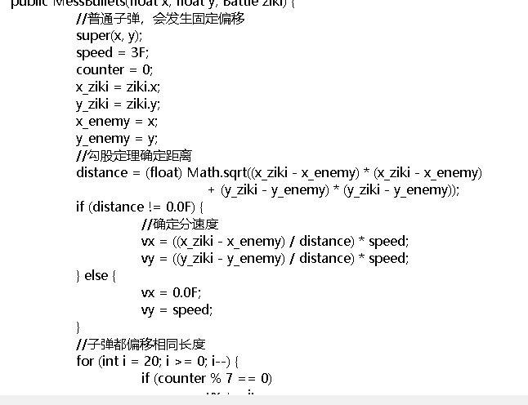
第八周
MessBullet

Slide 9
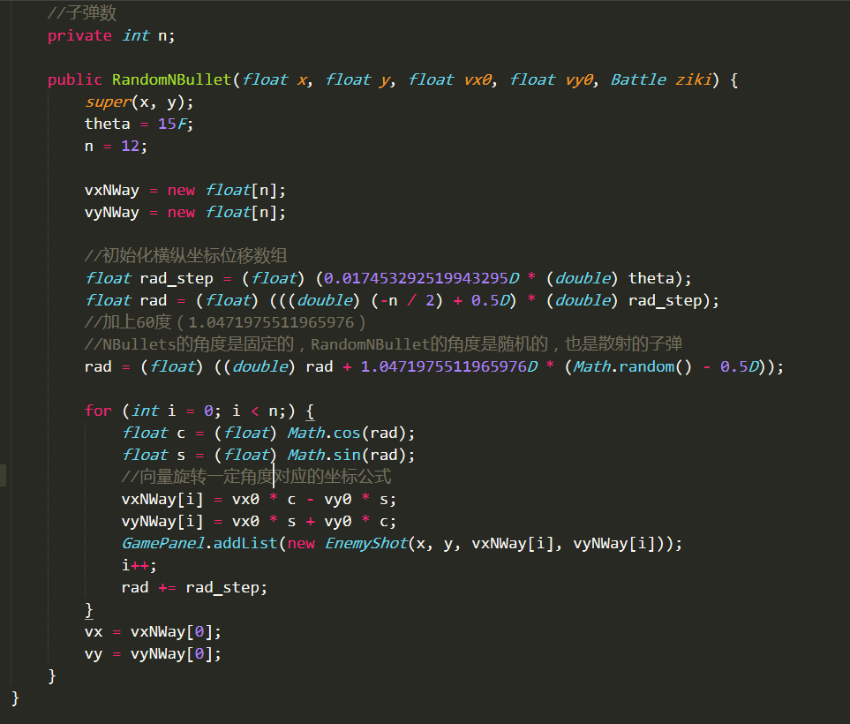
第八周
RandomNBullet
有关子弹的问题，敌人和自己的运动方向是相反的，把运动方式定义在了子弹内部，所以必须分开写敌人和自己的子弹

Slide 10
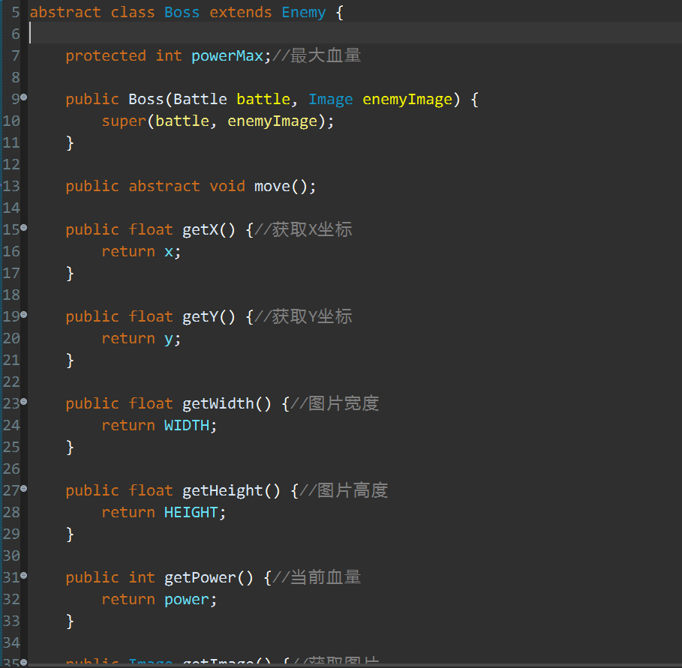
上周回顾
主要实现
玩儿家的战斗机
以及
对方的敌机
以及
每一局对应的初始化

Slide 11
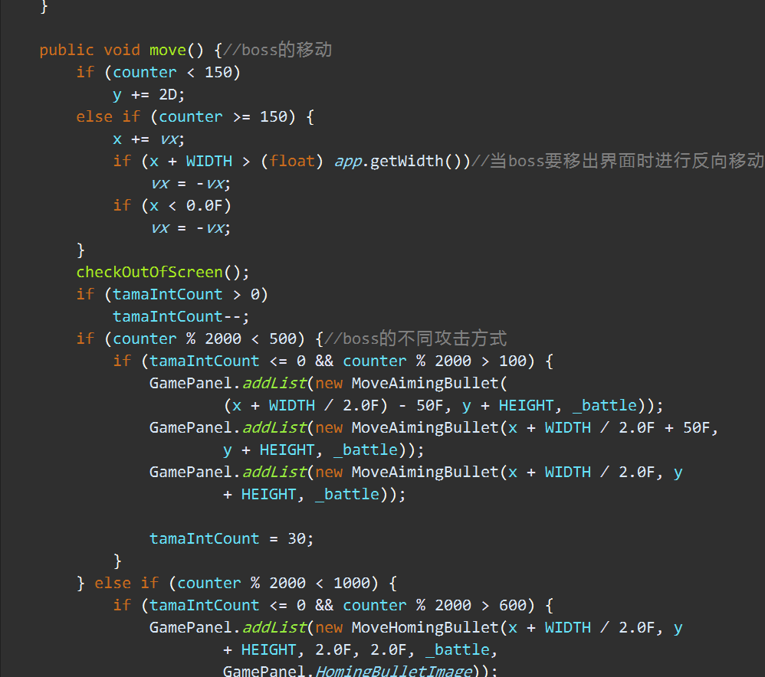
上周回顾
内部具体的移动方法实现

Slide 12
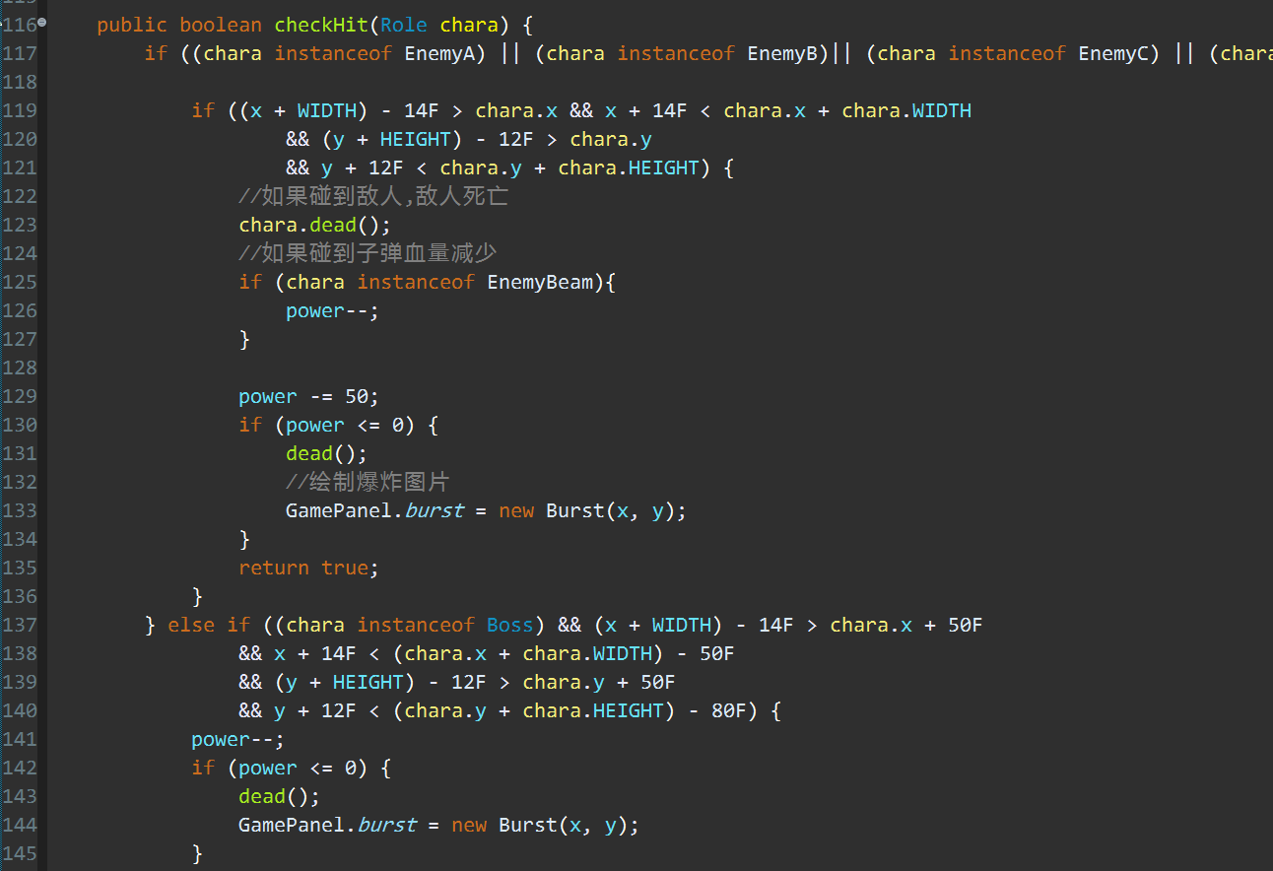
上周回顾
检测碰撞的代码部分实现

Slide 13
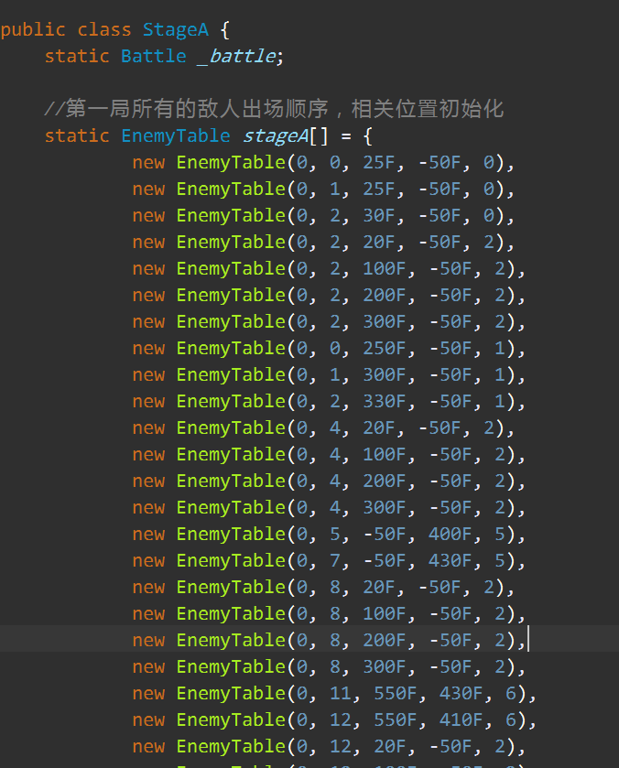
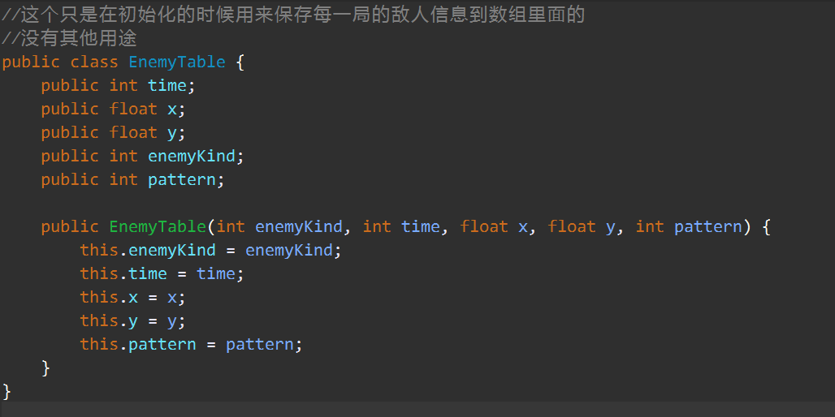
上周回顾
为每一局建立一个表，确定每一种飞机的出场次序以及位置
用一个数组记录

Slide 14
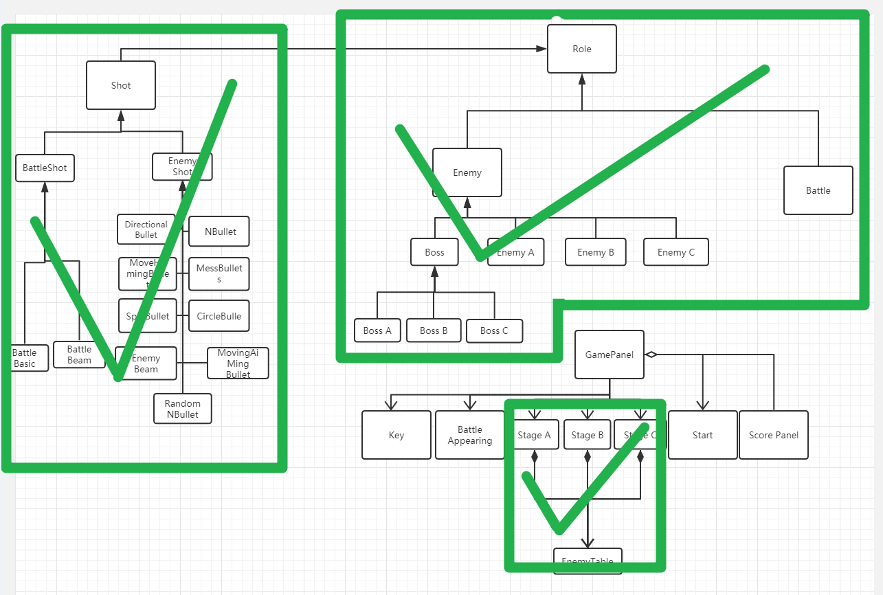
本周计划
项目进度

Slide 15
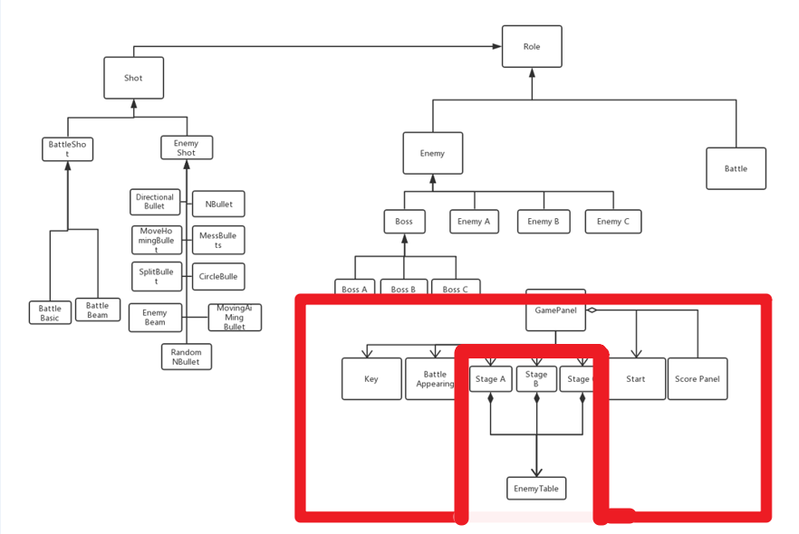
本周计划
实现图形化界面、主要面板

Slide 16
上周回顾
主要做
游戏图形界面
优化游戏体验 重新设计部分类

Slide 17
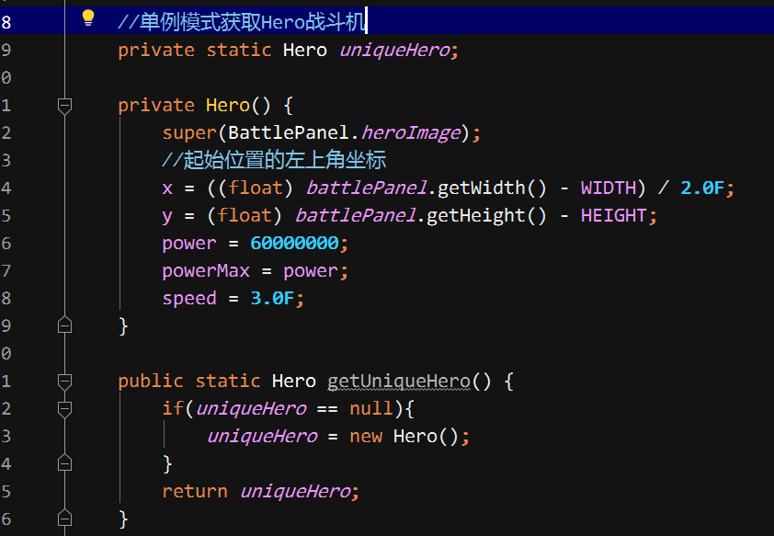
上周回顾
设计英雄类
使用
单例模式
因为有不同的面板需要获取此类中的一些方法

Slide 18
上周回顾
使用WindowsBuilder 建立图形界面 框架，主要是
测量一下各面板之间的相对位置
以及高度和宽度

Slide 19
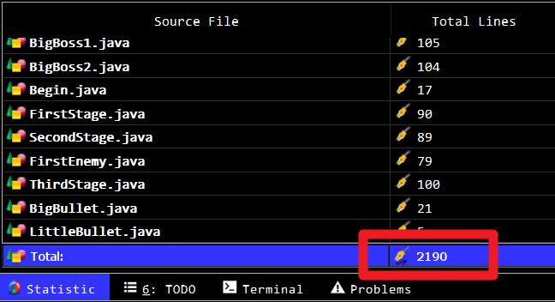
上周回顾
代码行数

Slide 20
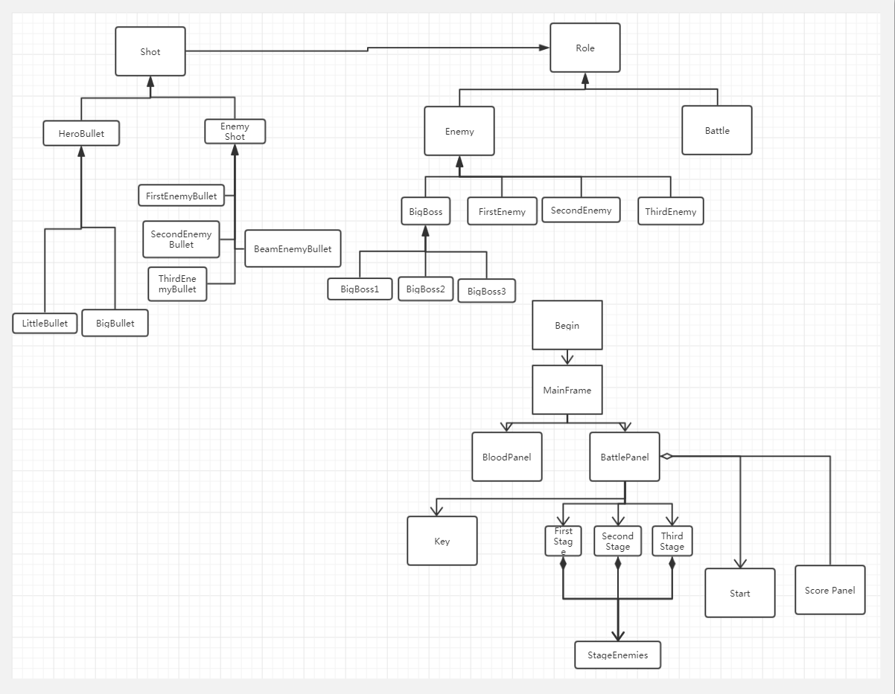
上周回顾
最终UML图

Slide 21
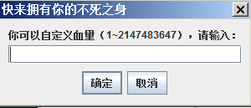
上周回顾
游戏界面 展示

Slide 22
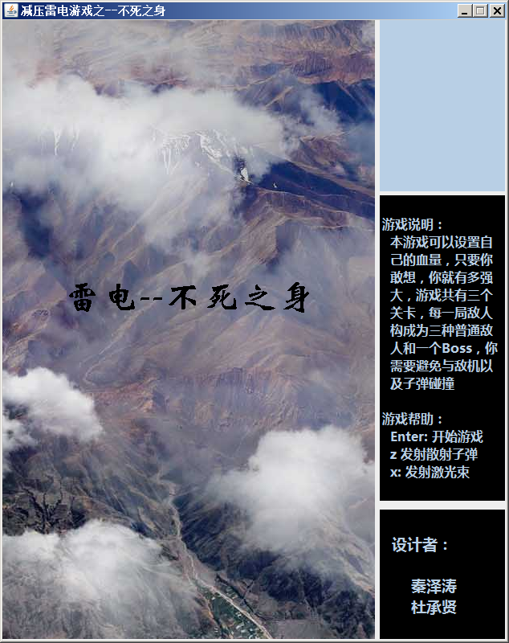
上周回顾
游戏界面 展示

Slide 23
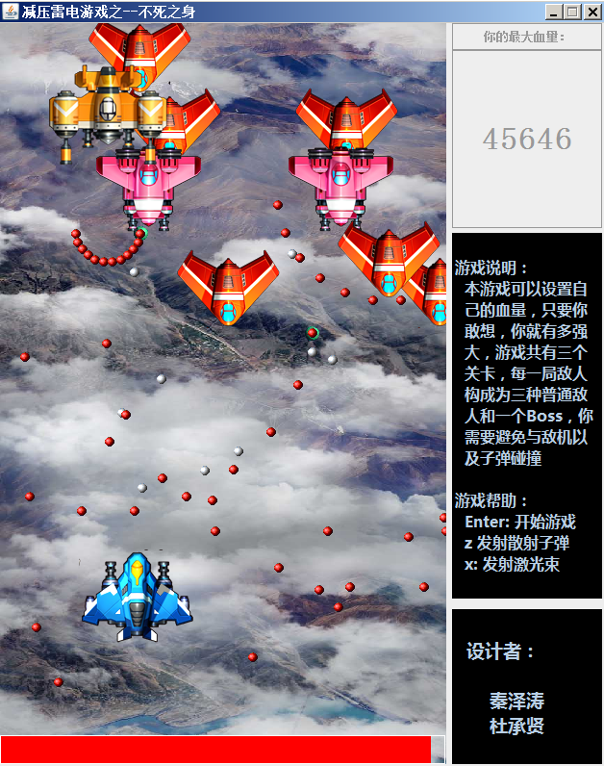
上周回顾
游戏界面 展示

Slide 24
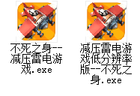
上周回顾
雏形

Slide 25
本周计划
基本完成 继续完善游戏界面

Slide 26
THANK GUIDANCE
SHANGHAI RAPIDESIGN ADVERTISING CO.,LTD
By-yexue

